Slide 1
Предвыборная программа кандидата на пост Председателя Совета обучающихся ФГБОУ ВО ЧГМА
Антипкиной
Ангелины Алексеевны

Slide 2
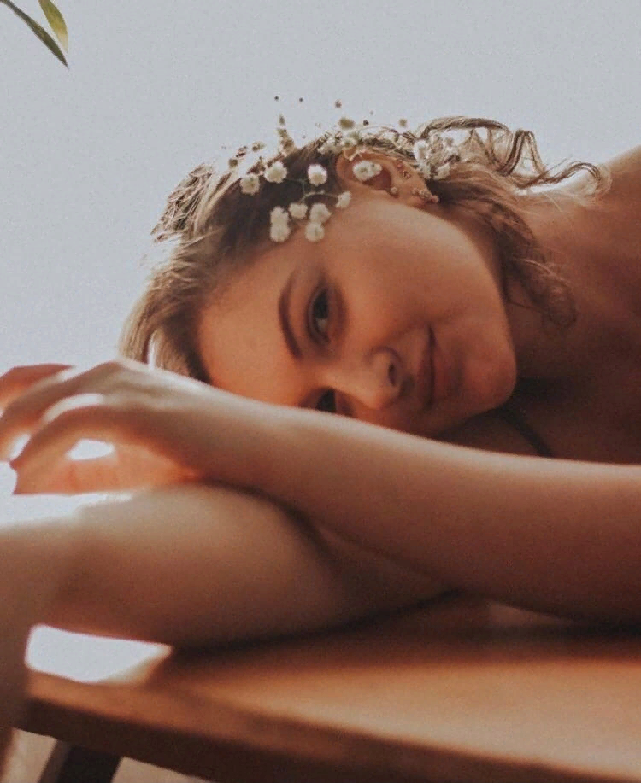
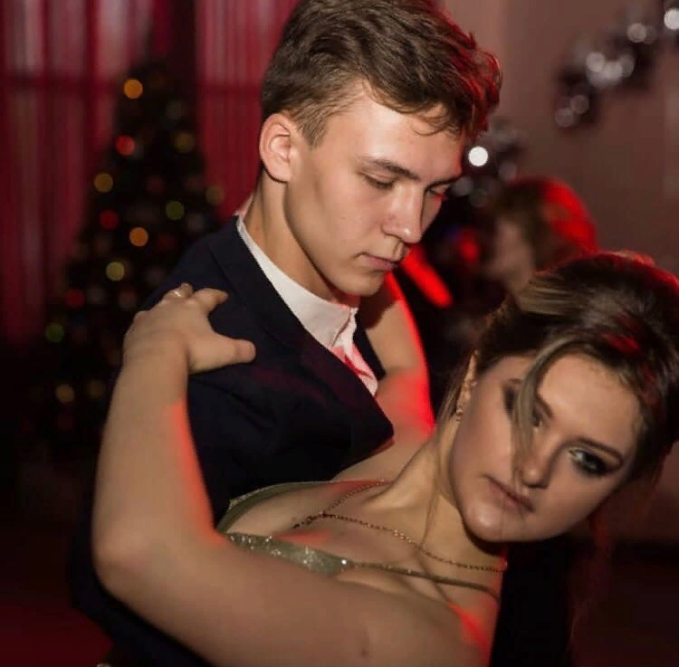
Кто я?
Чем я занимаюсь в стенах академии вне учебной деятельности?
Антипкина Ангелина Алексеевна, студентка 5 курса педиатрического факультета
Заместитель руководителя культурно-творческого сектора совета обучающихся ЧГМА
Заместитель руководителя, хореограф и танцор студии эстрадного танца «Эриданс»
Волонтер отрядов «Подари улыбку» и «Эра милосердия»

Slide 3
Зачем же мне тогда претендовать на пост председателя Совета обучающихся ЧГМА?
Являясь активным членом Совета обучающихся ЧГМА, я вижу работу его секторов, т.к. присутствую на каждом мероприятии в качестве участника и организатора. Анализируя итоговые результаты, вижу некоторые трудности, с которыми готова справиться.
Пост председателя откроет дорогу к реализации моих идей, поможет внести ряд изменений в работе секторов Совета обучающихся для оптимизации их дальнейшей деятельности.

Slide 4
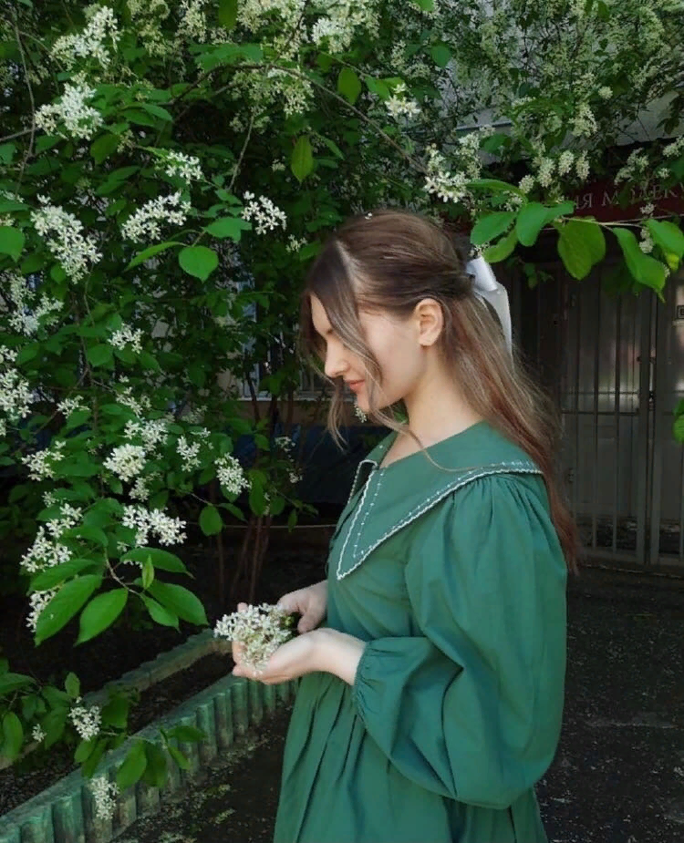
Реализация прав и интересов студентов, ординаторов и аспирантов вуза в интересах и на благо обучающихся.
Миссия работы Совета обучающихся ФГБОУ ВО ЧГМА:

Slide 5
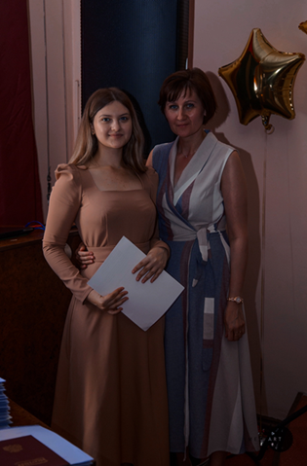
Целями деятельности Совета обучающихся является:
Обеспечение реализации прав на участие студентов, ординаторов, аспирантов в управлении вузом, оценке качества образовательного процесса, содействие социальной защите обучающихся, развитие патриотического воспитания и творческого потенциала.

Slide 6
Конкретные предложения по работе Совета обучающихся ФГБОУ ВО ЧГМА
Реализация возможности обучающихся оставлять отзывы по мероприятиям и работе совета обучающихся (через опросы, голосования, отзывы)
Регулярное проведение опросов и анкетирований, после каждого творческого мероприятия.
Повышение комплайнса между администрацией и обучающихся, путём создания ответственных лиц за обратную связь.

Slide 7
Конкретные предложения по работе Совета обучающихся ФГБОУ ВО ЧГМА
Укрепление постоянной связи между СО вузов Забайкальского края (обмен опытом, приглашение творческих коллективов с других вузов (и наоборот с гостевыми выступлениями), волонтерских отрядов, МНО для сотрудничества).
Проведение тренингов и мастер классов с обучающимися академии при помощи приглашенных экспертов. Например: приглашение преподавателей по вокалу, известных хореографов Читы, мастеркласс по игре на барабанах и др.

Slide 8
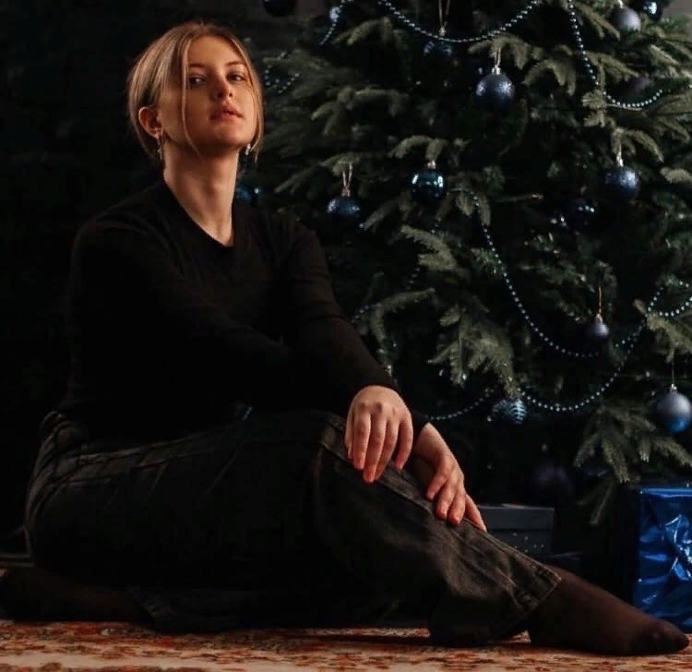
Конкретные предложения по работе Совета обучающихся ФГБОУ ВО ЧГМА
Возобновление «ярмарки волонтерства» для знакомства обучающихся с работой отрядов волонтерского движения «Ты не один!» ЧГМА.
Организация адекватного взаимодействия секторов друг с другом для оптимизации и рационализации работы.

Slide 9
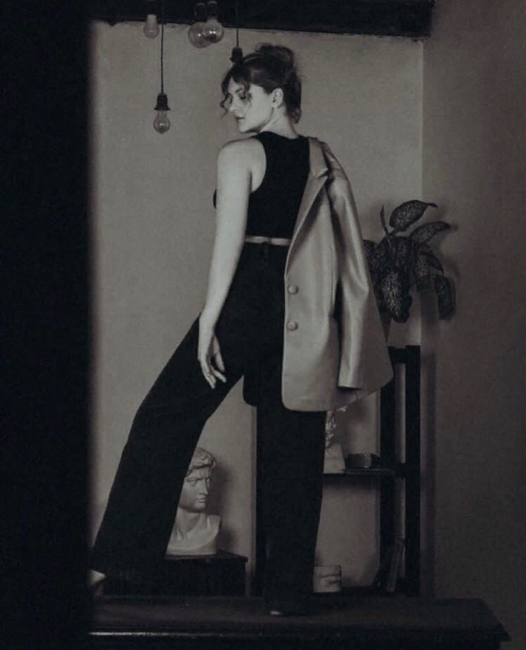
«Талант – самый главный приоритет для руководителя. Вам кажется, что важнее всего – видение и стратегия, но на самом деле куда важнее найти правильных людей».

Slide 10
Спасибо за внимание!
Thanks for your attention!

